Slide 1

mEVSİMLERİN OLUŞUMU

Slide 2
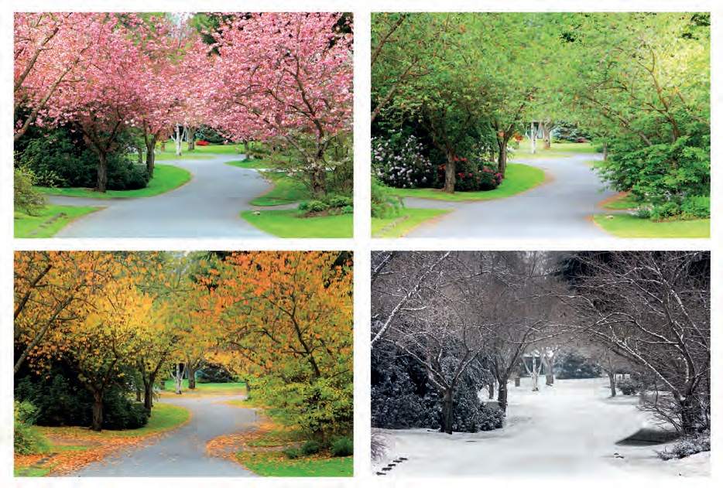
İlkbahar, yaz, sonbahar ve kış olmak üzere dört mevsim vardır.

Slide 3
Neler Öğreneceksiniz?
Bu bölümü tamamladığınızda mevsimlerin oluşumunda Dünya’nın hareketlerinin, konumunun ve birim yüzeye düşen ışığın etkisini kavrayacaksınız.

Slide 4
Dünya, Güneş’in etrafındaki dolanımını tam
daire şeklinde yapmaz.
Dünya Güneşe bazen yakın bazen uzaktır. Dünya’nın bu yörünge şekli elips olarak adlandırılır.
Ayrıca bilinenin aksine (Kuzey yarım kürede) Dünya, Güneş’e en yakın iken kış mevsimi (Şubat ayı), en uzak iken yaz mevsimi (Temmuz ayı) yaşanır.

Slide 5
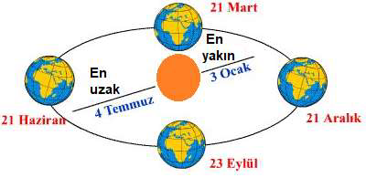

Slide 6
Mevsimlerin oluşumunda etkili olan iki temel durum vardır;
1. Dünya’nın Güneş etrafında dolanması
2. Dünya’nın dönme ekseninin eğik olması
NOT:Mevsimlerin ve mevsimlere özgü sıcaklık değerlerinin oluşmasında Dünya’nın Güneş’e olan uzaklığının bir etkisi yoktur.
Dünya’nın Güneş etrafında dolanması yıllık bir harekettir ve 365 gün 6 saat sürer. Dünya’nın dolanma ekseni ile dönme ekseni tam dik değildir. Dönme ekseni eğiktir.

Slide 8
Dünya dönme ekseninde 23c27’llık (23 derece 27 dakika) bir eğimle hareket etmektedir. Bu hareket mevsimlerin oluşumunda etkilidir.
Dünya’nın eksen eğikliği ve Güneş etrafındaki hareketi mevsimlerin oluşumuna neden olur. Mevsimlerin başlangıcı olarak dört önemli tarih bulunmaktadır. Bunlar, 21 Haziran-21 Aralık (gün dönümü) ve 21 Mart-23 Eylül (gece-gündüz eşitliği) tarihleridir.

Slide 9
GÜNLÜK (EKSEN )HAREKETİ | YILLIK (YÖRÜNGE) HAREKETİ
Gece (karanlık) ve gündüz (aydınlık) oluşur. | Mevsimler oluşur.
Günlük sıcaklık farkına sebep olur. | Yıllık sıcaklık farkına sebep olur.
Gün içinde cisimlerin gölge boyunun değişmesine sebep olur. | Yıl içerisinde cisimlerin gölge boyunun değişmesine sebep olur.
Doğuda güneş daha erken görünür. Bu da yerel saat farklarına sebep olur. | Güneşin doğuş ve batış saati ile doğup battığı yerler değişir.
Günlük sıcaklık farkları yerel rüzgarları meydana getirir. | Gece ve gündüz süreleri değişir.
 | Kutuplarda 6 ay gece, 6 ay gündüz yaşanır.

Slide 10
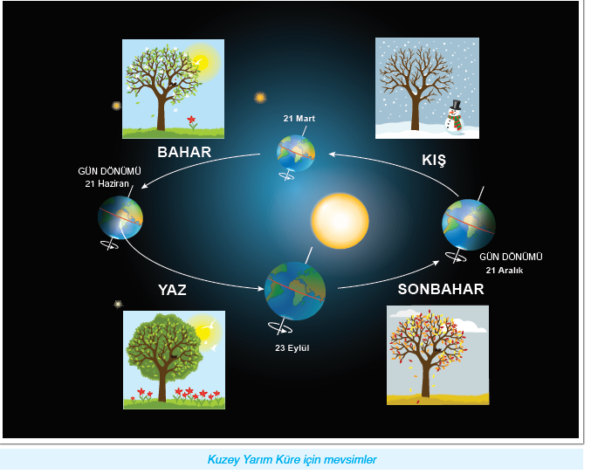

Slide 11
21 Mart’ta Kuzey Yarım Küre’de sıcaklıklar artar ve ilkbahar mevsimi başlarken Güney Yarım Küre’de sıcaklıklar düşer ve sonbahar mevsimi başlar.
21 Haziran’da Kuzey Yarım Küre’de sıcaklıklar artar ve yaz mevsimi yaşanırken Güney Yarım Küre’de sıcaklıklar iyice düşer ve kış mevsimi başlar.
23 Eylül’de Kuzey Yarım Küre’de sıcaklıklar düşer ve sonbahar mevsimi başlarken Güney Yarım Küre’de sıcaklıklar yükselir ve ilkbahar mevsimi başlar.
21 Aralık’ta Kuzey Yarım Küre’de sıcaklıklar iyice düşer ve kış mevsimi başlarken Güney Yarım Küre’de sıcaklıklar yükselir ve yaz mevsimi başlar.

Slide 12
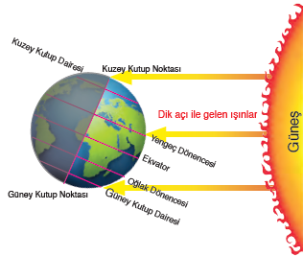
DÖNENCELER
Yengeç dönencesi: 21 Haziran’da Güneş ışınlarının öğle vakti Kuzey Yarım Küre’de dik olarak geldiği enlem Yengeç dönencesi olarak adlandırılır.

Slide 13
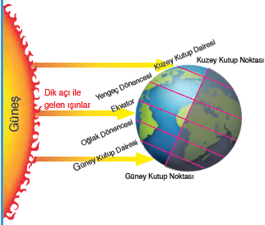
Oğlak dönencesi: 21 Aralık’ta Güneş ışınlarının öğle vakti Güney Yarım Küre’de dik olarak geldiği enlem Oğlak dönencesi olarak adlandırılır.

Slide 14
Gece-Gündüz Eşitliği (Ekinoks)
Güneş ışınları öğle vakti Ekvator’a dik açıyla düşer. Ekvator’da öğle vakti düz zeminlerdeki aynı meridyen üzerinde bulunan bütün noktalarda Güneş aynı anda doğar aynı anda batar. Dünya’nın her yerinde gece-gündüz eşitliği (ekinoks) yaşanır.

Slide 15
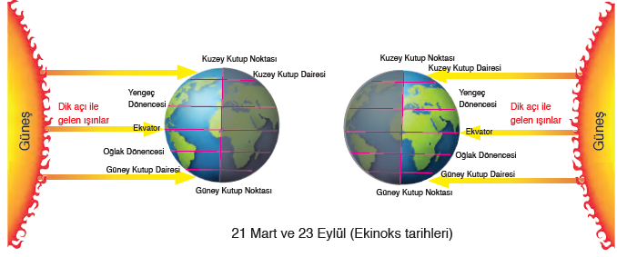

Slide 16
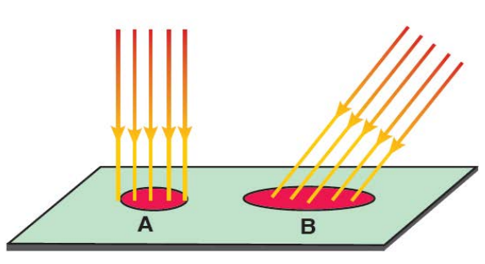
Güneş’ten çıkan ışınların yeryüzüne düşme açılarındaki farklılıklar, mevsimlerin oluşma nedenleri arasındadır. Güneş ışınları, dik veya dike yakın bir açı ile düştüğü yarım küre yüzeyine daha fazla ısı enerjisi aktardığı için sıcaklıklar yükselirken, eğik açıyla düştüğü yarım küre yüzeyine daha az ısı enerjisi aktardığı için sıcaklıklar düşük olur.

Slide 17
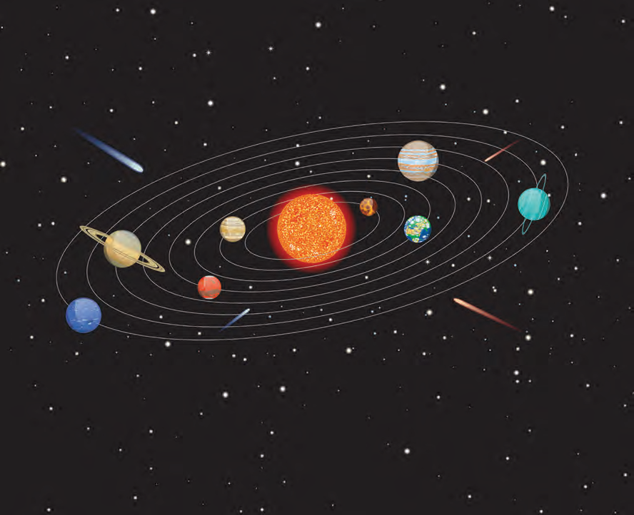
Güneş sisteminde Dünya dışındaki diğer gezegenlerde de mevsimlerin yaşandığını biliyor muydunuz? Tabii ki diğer gezegenlerdeki mevsimler Dünya’nınkinden çok farklı! Gezegenlerdeki mevsimler nasıl oluşur?
Güneş sistemindeki bütün gezegenlerde mevsimlerin oluşmasının iki nedeni var. Birincisi, bazı gezegenlerin ekseninin eğik olması. Tıpkı Dünya’nın ekseninin 23,5 derece eğik olması gibi. İkincisiyse, gezegenlerin Güneş’in çevresindeki yörüngelerinin elips biçiminde olması.

Slide 18
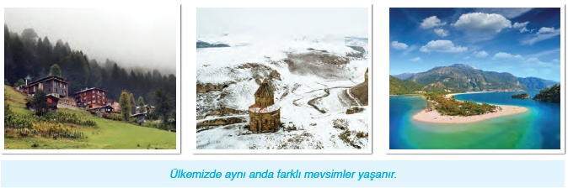
Ülkemiz aynı anda dört mevsimin yaşandığı nadir ülkelerden biridir. İlkbahar, yaz, sonbahar ve kış tüm güzellikleriyle ülkemizde yaşanmaktadır.
Mevsimlerdeki bu çeşitlilik ve ülkemizin iklim özellikleri bitki örtümüzün de çeşitlilik kazanmasında rol oynamıştır. Bu durum tarım, ticaret ve turizm yönünden ülkemizin sahip olduğu önemli bir avantajdır.
Notes:
www.HangiSoru.com

Slide 19
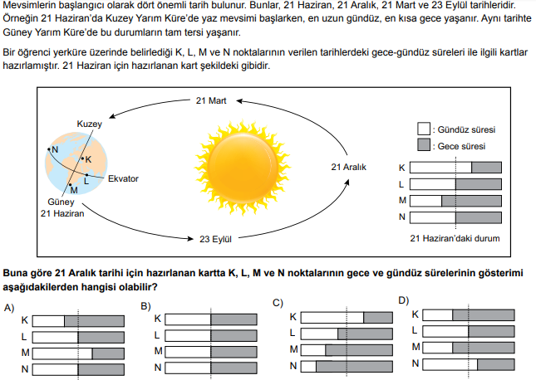

Slide 20
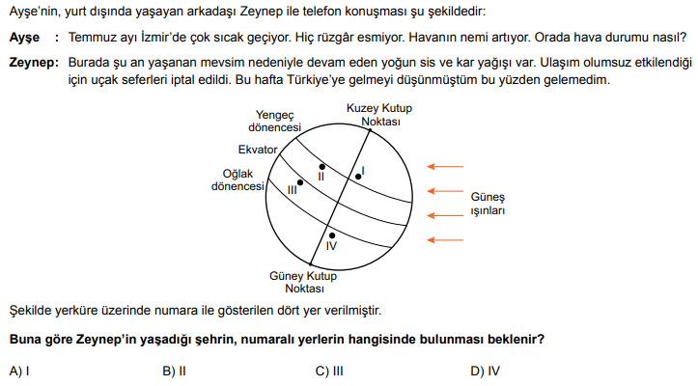

Slide 21
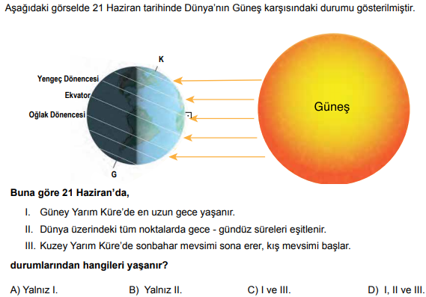

Slide 22
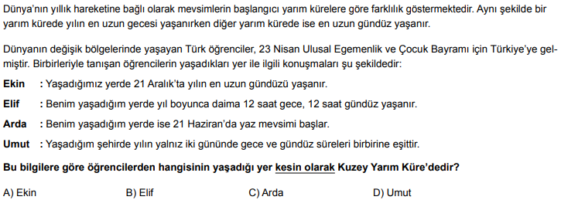

Slide 23
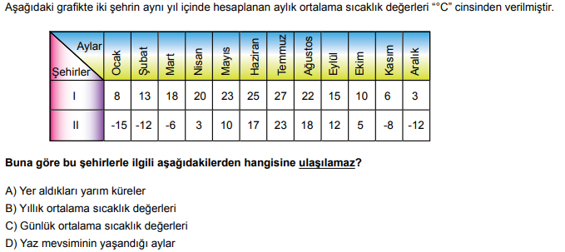

Slide 24
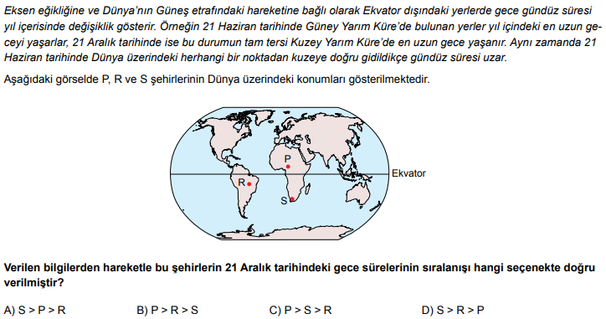

Slide 25
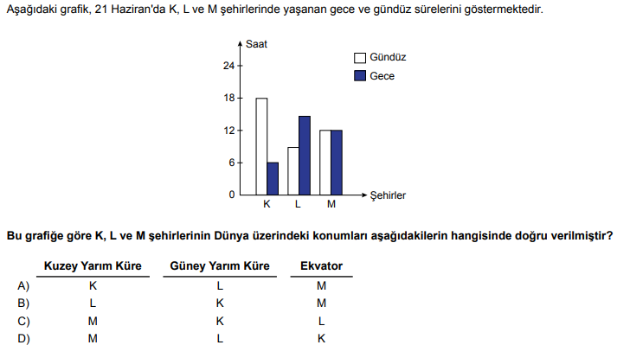

Slide 26
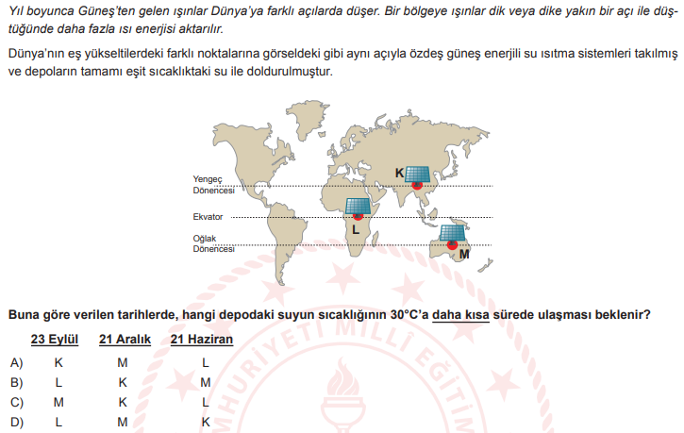

Slide 27
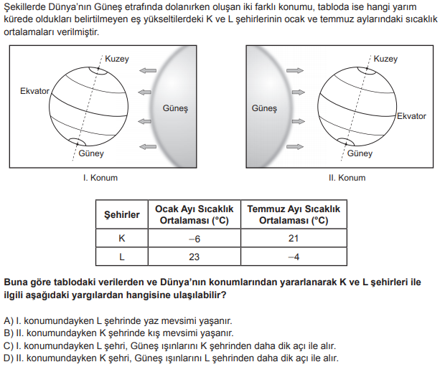

Slide 28
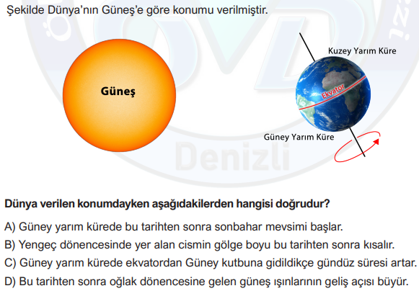

Slide 29
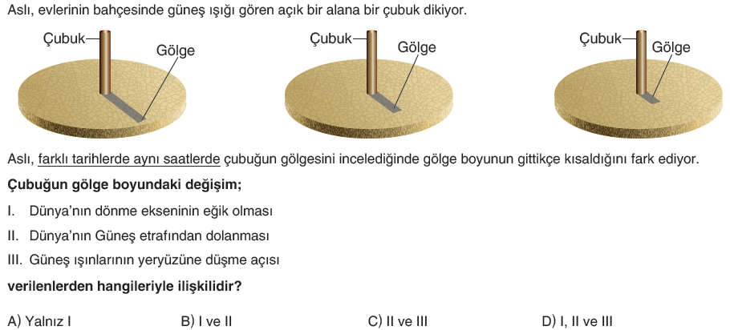

Slide 30

#EvdeKal

